Slide 1
杭州嘉云数据科技有限公司
年末述职报告
张敦珂

Slide 2
1. 个人工作概述

Slide 3
年末述职
吾同生活
图片组件
引入sentry
监控
卖家协议
补签
物流接GATI
若干日常
2019-12
2019-11
2019-10
卖家结算
GST/TCS报表
下载
开放物流
若干日常
卖家考核
上传IMEI
营销位管理
sos卖家信息
修改
实时库存
查询
Seller账户
信息安全
总共参与19个需求，按时完成，无延期，无线上故障，前端负责的业务增多，个人价值逐步得以体现。
Notes:
卖家考核：提供公司对卖家物流管理能力
对于延迟和虚假发货、因为商家原因取消订单等卖家原因造成订单问题得到合理的罚款处理
按订单维度生成罚款订单，并在账单生成日前参与结算
如果卖家订单满足以下条件，每一单罚款50卢比

Slide 4
2. 工作成果展示

Slide 5
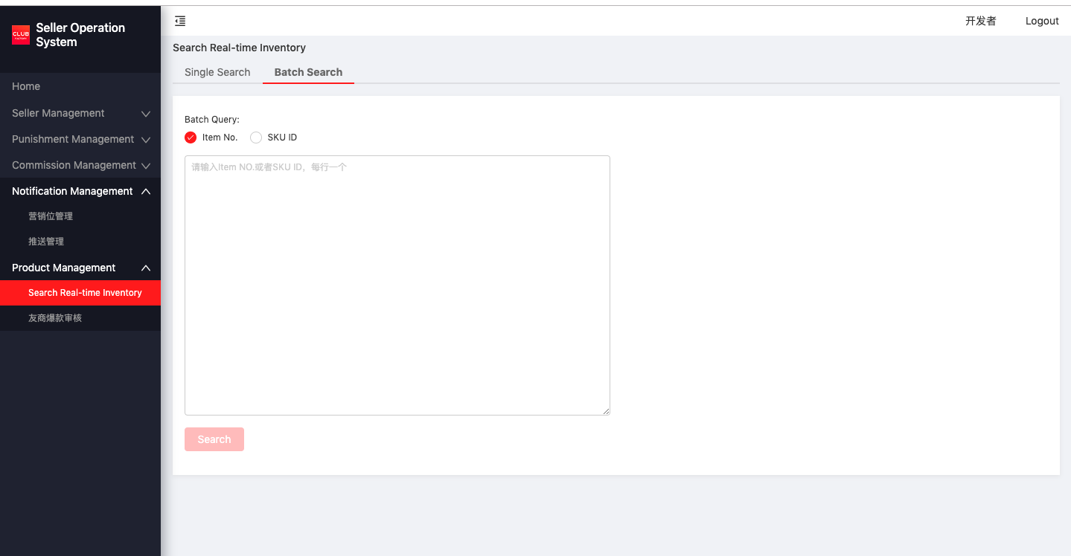
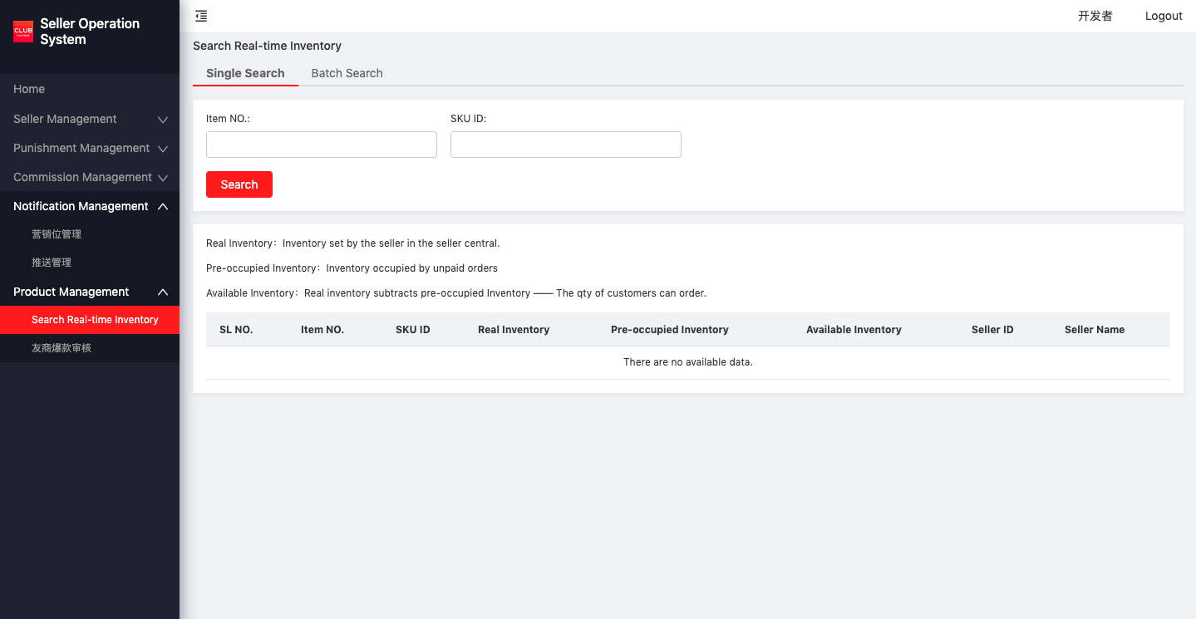
实时库存
sos系统中支持运营进行单独或批量的库存查询，帮助运营进行商品管理和活动选品
Notes:
实时查询：若为单个查询，则查询结果直接展示在页面中；若为批量查询，以Excel文件形式给到查询结果的下载
查询结果包括实际库存、占用库存、可用库存三个维度的数据

Slide 6
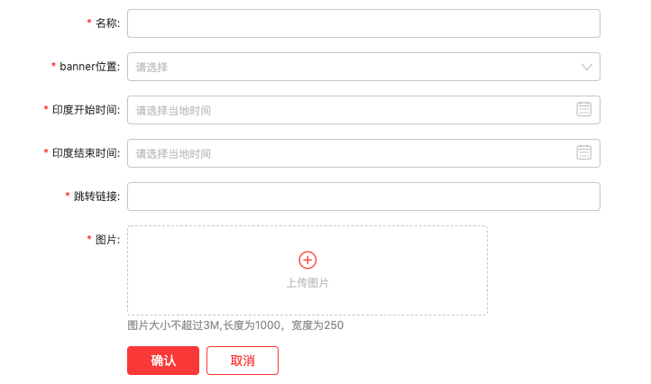
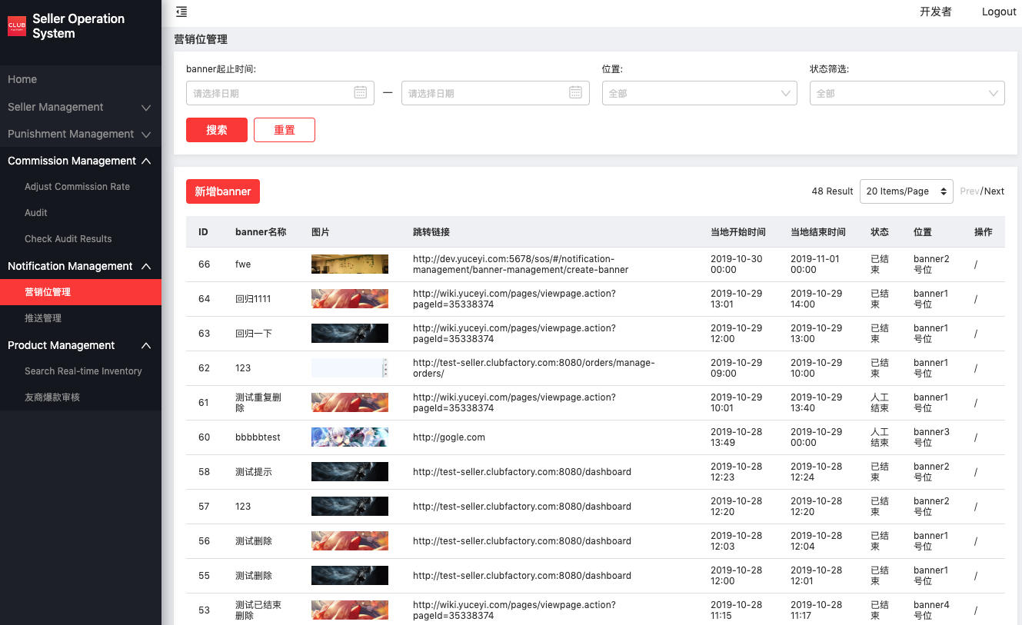
营销位管理
营销位对新功能上线及一些事项的展示通知
sos系统上传和显示banner位的信息

Slide 7
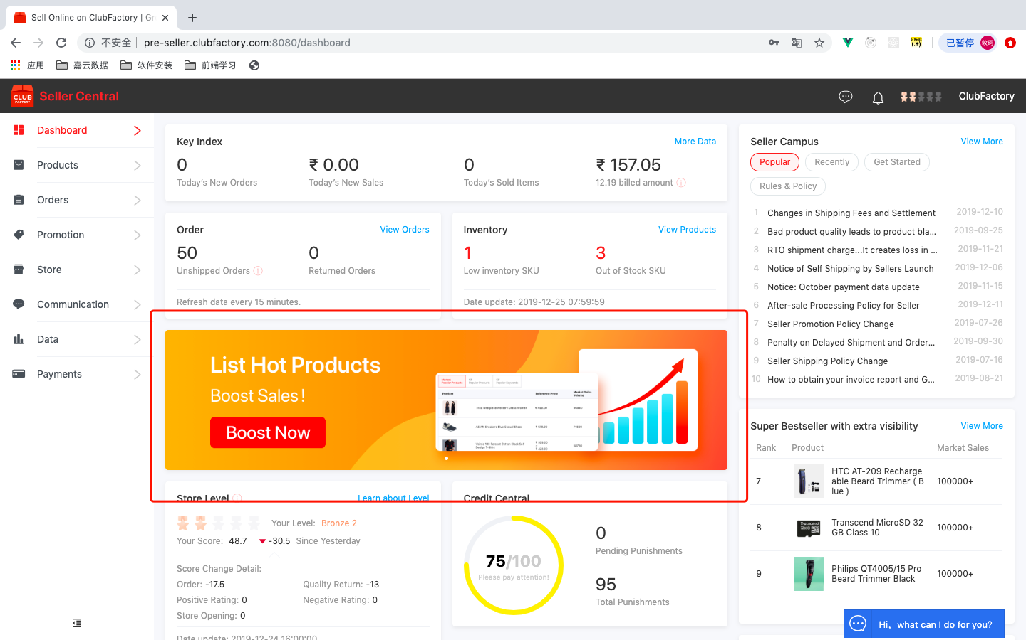
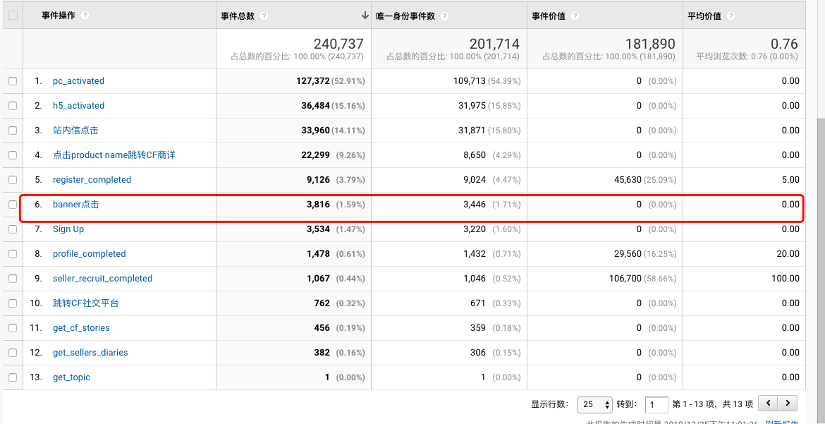
营销位管理
在谷歌分析中可以看出banner位的用户点击量排名第六
在Seller center系统中展示已配置的banner位

Slide 8
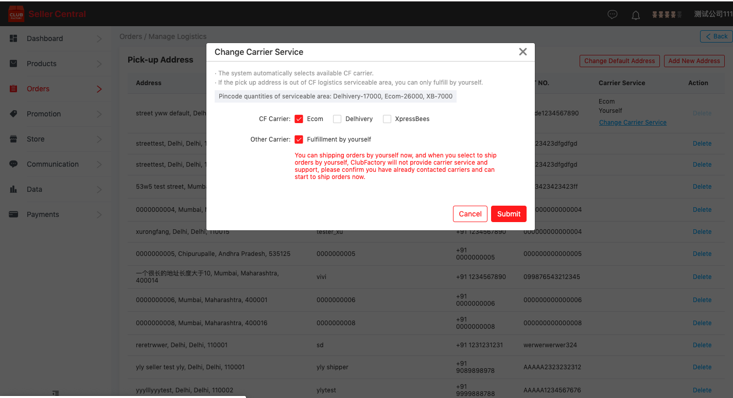
开放物流
开放物流支持Seller自己联系物流发货，降低Seller物流成本，从而降低商品售价，主要做的是物流管理模块
Notes:
1.将订单发货与物流状态解耦。提升Seller订单时效性
2.扩展可售可运商品品类
3.降低Seller物流成本，从而降低商品售价

Slide 9
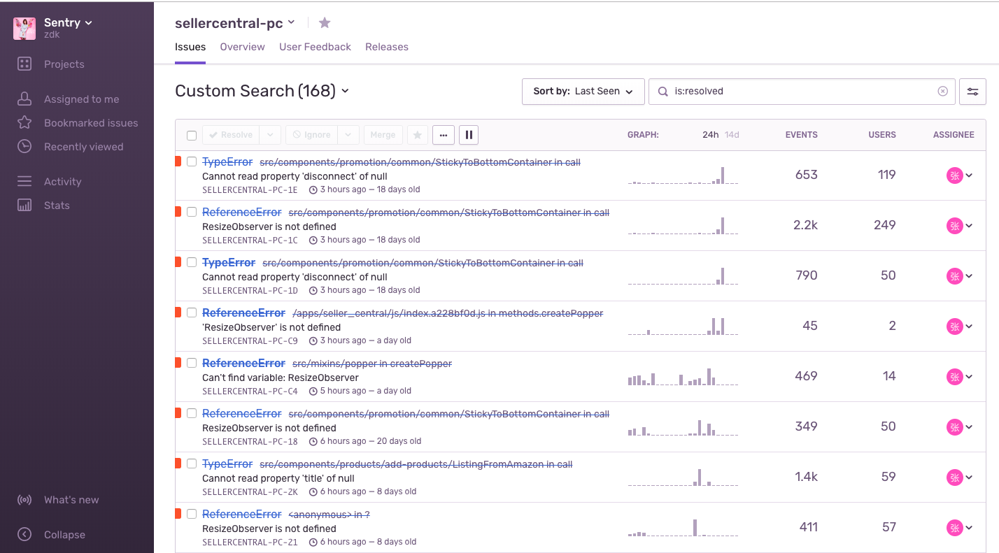
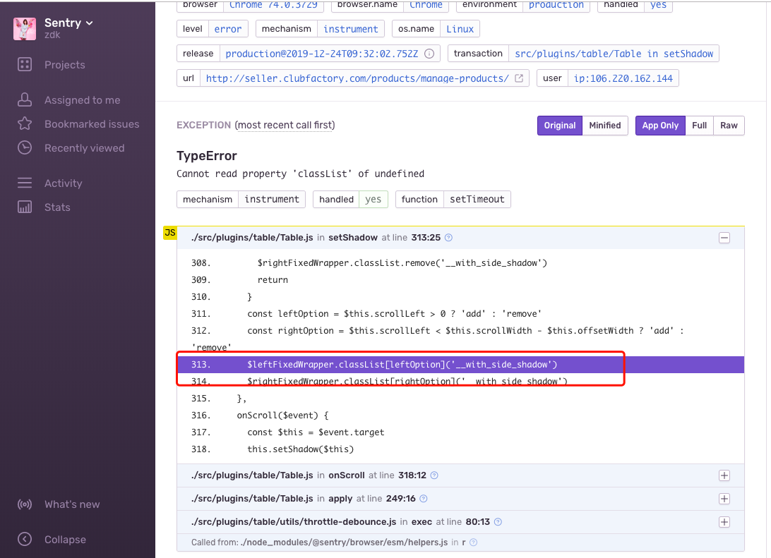
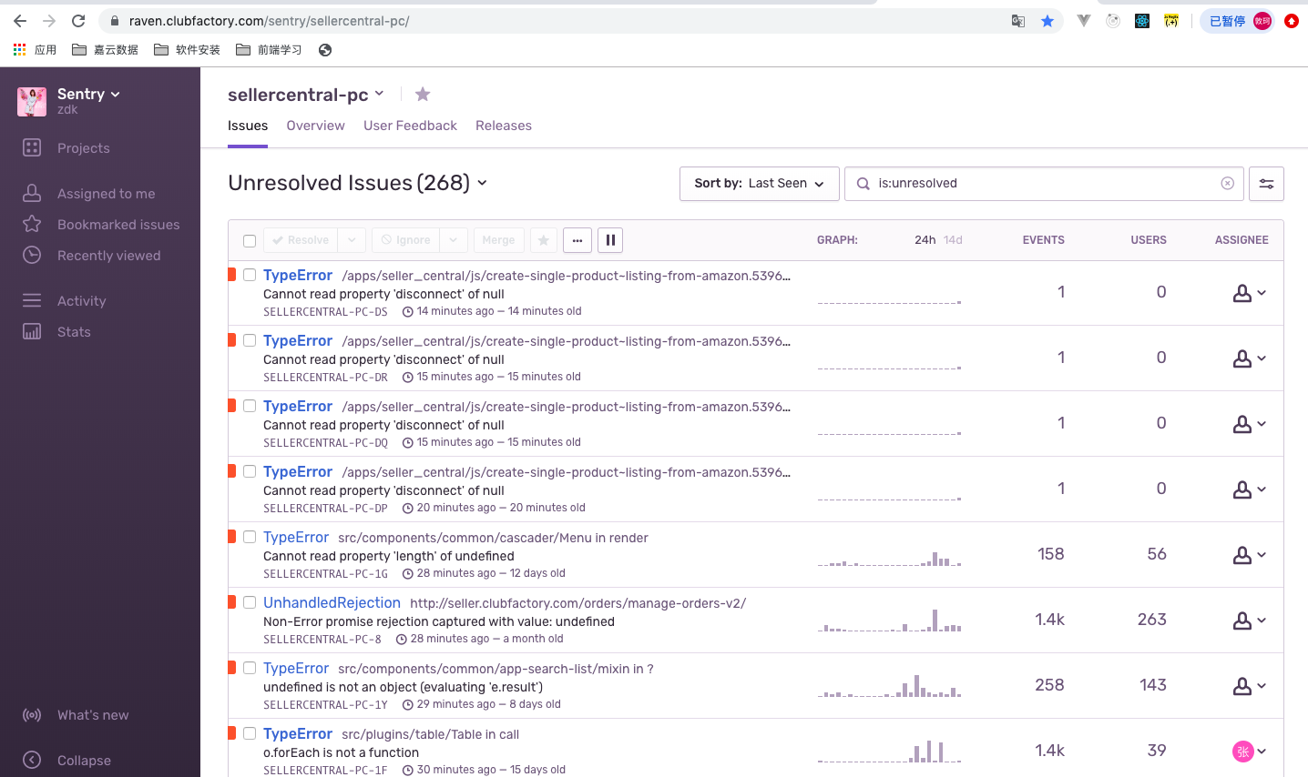
sentry
引入Sentry监控后，可以发现系统错误以及定位错误在源码中的位置。
Notes:
左边展示了线上一共发现了268个issue,已经解决了168个isseue.右图展示了错误在源码中的具体位置

Slide 10
3. 业务的理解和目前存在的问题

Slide 11
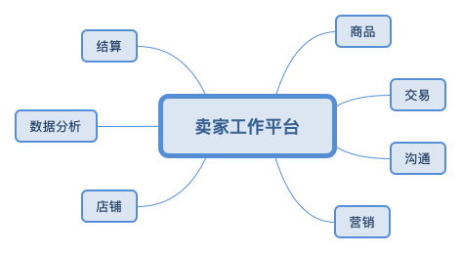
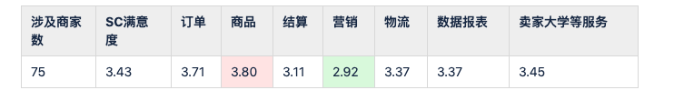
业务理解
卖家平台面向用户：
印度卖家
卖家平台出现的原因：
越来越多的印度本地大seller与CF达成合作，但当时的供应链模式会导致CF在与大seller的合作业务方面工作效率较低，这也成为拓展大seller资源的瓶颈。因此急需建立一个新的seller，能够支持他们在商品管理、订单管理及物流方面的操作。
卖家平台已有的模块：
卖家平台满意度：
Notes:
理解业务更多是理解了运营决策背后的原因，理解面向的用户角色，理解自己做的产品和项目对业务的价值和影响

Slide 12
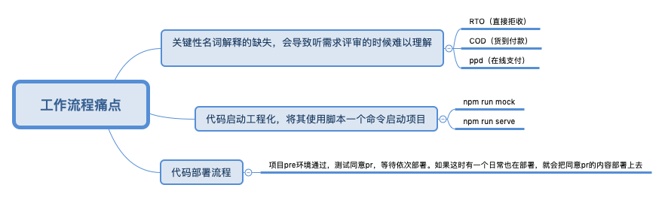
目前存在的问题

Slide 13
4.个人总结和未来规划

Slide 14
个人总结
优点
具有较强的团队合作意识，能与同事保持良好合作关系；
热爱学习，能够通过持续学习改善自己的不足；
由于刚进公司对整个前端框架和规范不清楚花费了一些时间去寻找，主动列出前端指南方便查阅；
不足与改进
对于组件的封装要进一步提升,加强代码的可维护性和可拓展醒，多向组内学长学姐学习，review代码的时候多接受意见也试着和别人交换意见,提升能力；
提高自己的“并发”能力，当事情多起来之后，一定要提高自己的并发能力，不然事情会越堆越多；

Slide 15
个人规划
未来规划：
按时完成日常业务和项目迭代，并做好总结；
提升自己对现有公司的业务流程的熟悉程度；
项目组件开发；
在专业领域继续深入：编程技能、框架应用，开发技巧，调试工具；
学习NodeJS 服务器开发并学习Express框架。
Notes:
好好做事，做好每一件事，除了技术的深度要扎根下去，还有做领域的深耕

Slide 16
THANKS 谢谢 !

